Slide 1
BETROUWBAARHEIDSTECHNIEKEN
DOOR SANJAY EN ARVIND SESHAN
Vertaald roy krikke en henriëtte van dorp

Slide 2
Lesdoelstellingen
Leer hoe u uw robot betrouwbaarder kunt maken
Lees meer over veelvoorkomende problemen waarmee u te maken kunt krijgen
Leer enkele mogelijke oplossingen

Slide 3
Waarom betrouwbaarheid bespreken?
Tijdens het werken aan de les Uitdagingen heb je misschien frustratie ervaren omdat de robot zich niet op dezelfde manier gedroeg of bewoog als verwacht.
Dit soort frustraties komen ook vaak voor in competities zoals de FIRST LEGO League.
Deze les introduceert de betrouwbaarheidsproblemen waarmee FIRST LEGO League-teams te maken hebben. Veel concepten zijn toepasbaar op niet-competitieve situaties, maar de terminologie in de les en de nadruk ligt vooral op competitierobots.
Bezoek FLLTutorials.com voor een serie lessen over betrouwbaarder worden in de FIRST LEGO League.

Slide 4
Bronnen van problemen
Probleem | Invloed
De startuitlijning varieert van lancering tot lancering | Elke lancering is anders en missies werken soms niet.
Robots reizen niet lang rechtdoor en draaien niet precies evenveel | Het is moeilijk om de robotlocatie precies te voorspellen.
Fouten stapelen zich op terwijl u reist | Lange missies hebben de neiging te mislukken. Het is moeilijk om missies te doen ver van Launch/Home
Het batterijniveau heeft invloed op de motorprestaties | Tweaks die vandaag werken, mislukken morgen

Slide 5
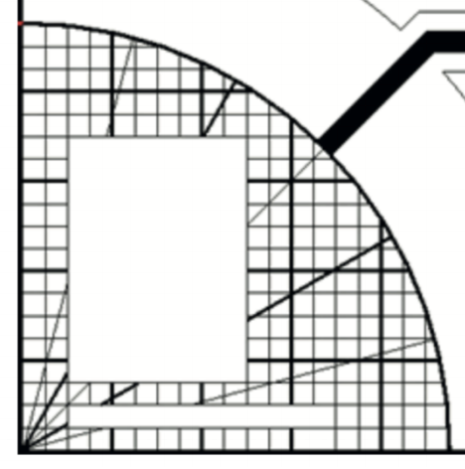
Uitgangspunten bij de lancering zijn van cruciaal belang
In FIRST LEGO League moeten teams bedenken waar ze moeten beginnen in het lanceergebied
Jigs: een LEGO-liniaal/muur die je robot in de basis kan uitlijnen (de rode driehoek is een voorbeeld van een mal)
Elke keer dezelfde start: kies een plek en begin daar, ongeacht de missie, voor een gemakkelijke start
Raster-/radiale lijnen: Gebruik de rasterlijnen om voor elke run een startpunt te kiezen
Woorden: Launch heeft een FIRST LEGO League-logo. U kunt letters in het logo of in de rand gebruiken om de afbeelding uit te lijnen
Nog beter…probeer een manier te vinden om de robot uit te lijnen met behulp van andere technieken (zie slide 6)
Gebruik een mal
Gebruik rasterlijnen of logorand

Slide 6
Fouten stapelen zich op in de loop van de tijd
Tegen de tijd dat u aan de andere kant van de tafel komt, bevindt u zich niet langer in de juiste positie
Oplossing: Herhaal de uitlijningstechnieken meerdere keren achter elkaar voor een betere betrouwbaarheid (zie dia 7)
A
Missiemodel 1
E
A
Missiemodel 2
E

Slide 7
Waar sta jij op de wedstrijdtafel?
Dit zijn veelgebruikte uitlijningsstrategieën:
Uitlijnen op muren – opzettelijk terug in een muur om recht te trekken
Vierkant/uitlijnen op lijnen – Als u onder een hoek beweegt, kunt u met behulp van twee kleursensoren de lijn rechttrekken wanneer u een lijn ziet
Beweeg tot een lijn – reis totdat je een lijn vindt, zodat je weet waar je je op de mat bevindt
Uitlijnen op een missiemodel – Missiemodellen die zijn vastgezet met dual-lock kunnen worden gebruikt om uit te lijnen
A
Terug in muren
E
A
Vierkant op een lijn
E
A
Stem af op een missiemodel
E
Missiemodel

Slide 8
Andere factoren in betrouwbaarheid
Batterijduur
Als u uw robot programmeert wanneer de levensduur van de batterij laag is, zal hij niet hetzelfde werken als hij volledig is opgeladen
Motoren gedragen zich anders als de batterij bijna leeg is
Maar door gebruik te maken van sensoren ben je minder afhankelijk van de accu
LEGO-onderdelen vallen na verloop van tijd uit elkaar:
Knijp LEGO-stukken in belangrijke gebieden in voordat je gaat rennen – de pinnen raken los, wat betekent dat de sensoren zich mogelijk niet op dezelfde plaats bevinden als bij een vorige run
Duw de draden naar binnen voor sensoren en motoren. Ze komen eruit!
Motoren en sensoren komen niet altijd overeen:
Sommige teams testen motoren, sensoren en wielen om er zeker van te zijn dat ze bij elkaar passen
Je zult nooit een perfecte match krijgen, dus raden we je aan andere technieken te gebruiken en te accepteren dat deze anders zullen zijn

Slide 9
CREDITS
Deze les is gemaakt door Sanjay Seshan en Arvind Seshan voor Prime Lessons
Deze lessen zijn door Roy Krikke en Henriëtte van Dorp vertaald in het Nederlands Meer lessen zijn beschikbaar op www.primelessons.org
This work is licensed under a Creative Commons Attribution-NonCommercial-ShareAlike 4.0 International License.

